Slide 1
MONITORAMENTO NÃO-INTRUSIVO DE CARGAS RESIDENCIAIS UTILIZANDO PROGRAMAÇÃO LINEAR INTEIRA MISTA Marcos J. Rider mjrider@dsee.fee.unicamp.br

Slide 2
Introdução
O problema de Monitoramento Não-Intrusivo (Non-Intrusive Load Monitoring - NILM) tem como objetivo identificar o consumo individual de cargas residenciais a partir da leitura agregada total de um medidor.
Variáveis (contínuas e/ou inteiras):
binário representando se um estado de um dispositivo está ativado ou desativado
Função objetivo:
minimizar a diferença entre a leitura total agregada e a combinação de estados para cada instante de tempo
Matematicamente, o problema de NILM pode ser formulado como um problema de PLIM (semelhante ao problema da mochila)
2

Slide 3
Introdução
Os GDs são fontes de potências ativa e reativa no sistema de distribuição (SD), podendo estar ou não conectados.
Os GDs têm grande influência na operação dos SD, alterando a distribuição do fluxo e, consequentemente, as perdas de potência ativa.
Os GDs não operam de modo a controlar a magnitude de tensão nos SD.
Geralmente, os grandes GDs operam com FP unitário.
para minimizar os prejuízos e evitar multas por consumo de reativos,
independente das necessidades do SD.
Porém, não há consenso entre as concessionárias sobre qual é a melhor filosofia a adotar sobre o modo de operação dos GDs.
3

Slide 4
Introdução
Os bancos de capacitores (BCs) são fontes de potência reativa e são comumente usados para controlar o fator de potencia no SD.
A injeção de potência reativa no sistema diminui o fluxo de potência reativa nos circuitos e reduz as perdas de potência ativa.
Existem dois tipos de BCs: fixos e chaveados.
Os fixos são formados por um ou mais módulos de capacitores e permanecem conectados em todos os níveis de demanda.
Os chaveados são formados por um ou mais módulos de capacitores e podem ser parcialmente ou totalmente chaveados em cada nível de demanda.
Portanto, para cada grupo de capacitores conectados em um nó do sistema, é possível obter diferentes estados de operação.
4

Slide 5
Introdução
Os RTs tem como objetivo melhorar o perfil da magnitude de tensão no SD.
Aumentando ou reduzindo a magnitude de tensão regulada do RT através da mudança do número de passos do tap.
Nos RTs o mecanismo de comutação é feito através de controles automáticos ou pela operação manual.
São poucos ou trabalhos que abordam o problema de POSD considerando a presença de GDs, BCs e RTs.
Objetivo: minimizar a diferença entre a leitura do medidor e a combinação de possíveis cargas.
Restrições: tempo mínimo de operação de cada estado, sequência de estados de um dispositivo (máquina de estados), múltiplos estados de um mesmo dispositivo não podem estar operando simultâneamente.
Variáveis: geração de potências ativa e reativa dos GDs; número de módulos de capacitores em operação; e número de passos do tap do RTs.
5

Slide 6
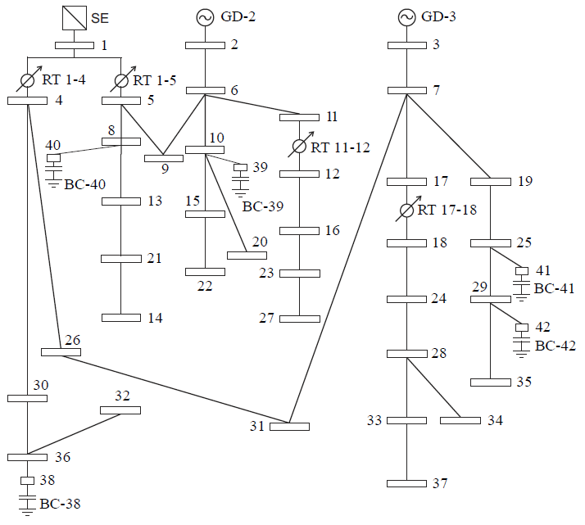
Introdução
6

Slide 7



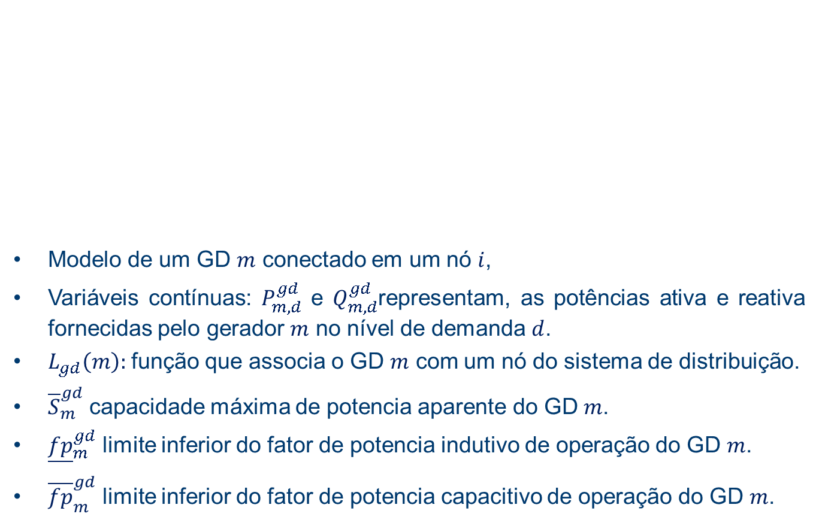



Modelagem dos Geradores Distribuídos
$$V_{i,d}$$
$$P_{m,d}^{gd}$$
Modelo de um GD $m$ conectado em um nó $i$,
Variáveis contínuas: $P_{m,d}^{gd}$ e $Q_{m,d}^{gd}$representam, as potências ativa e reativa fornecidas pelo gerador $m$ no nível de demanda $d$.
$L_{gd}\left(m\right):$ função que associa o GD $m$ com um nó do sistema de distribuição.
${\overline{S}}_{m}^{gd}$ capacidade máxima de potencia aparente do GD $m$.
${\underline{fp}}_{m}^{gd}$ limite inferior do fator de potencia indutivo de operação do GD $m$.
${\overline{fp}}_{m}^{gd}$ limite inferior do fator de potencia capacitivo de operação do GD $m$.
$$Q_{m,d}^{gd}$$
$$m$$
$${\overline{S}}_{m}^{gd}$$
$$i=L_{gd}(m)$$
7

Slide 8

Modelagem dos Geradores Distribuídos
$$V_{i,d}$$
$$P_{m,d}^{gd}$$
Restrições:
$${\left(P_{m,d}^{gd}\right)}^{2}+{\left(Q_{m,d}^{gd}\right)}^{2}≤{\left({\overline{S}}_{m}^{gd}\right)}^{2} ∀m∈Ω_{dg}, ∀d∈Ω_{d}$$
$$0≤P_{m,d}^{gd} ∀m∈Ω_{dg}, ∀d∈Ω_{d}$$
$$−P_{m,d}^{gd}tan⁡(\cos^{−1}⁡({\underline{fp}}_{m}^{gd})){≤Q}_{m,d}^{gd}≤P_{m,d}^{gd}tan⁡(\cos^{−1}⁡({\overline{fp}}_{m}^{gd})) ∀m∈Ω_{dg}, ∀d∈Ω_{d}$$
$$Q_{m,d}^{gd}$$
$$m$$
$${\overline{S}}_{m}^{gd}$$
$$i=L_{gd}(m)$$
8

Slide 9



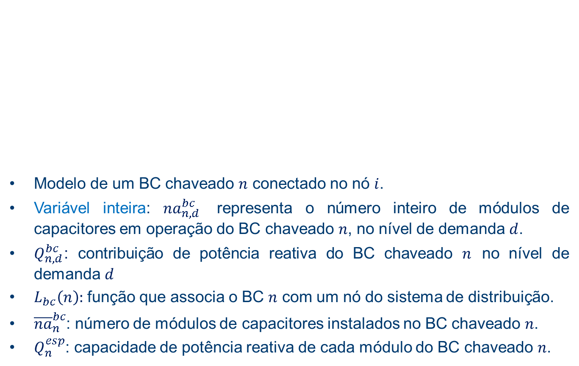





Modelagem dos Bancos de Capacitores
$$V_{i,d}$$
Modelo de um BC chaveado $n$ conectado no nó $i$.
Variável inteira: ${na}_{n,d}^{bc}$ representa o número inteiro de módulos de capacitores em operação do BC chaveado $n$, no nível de demanda $d$.
$Q_{n,d}^{bc}$: contribuição de potência reativa do BC chaveado $n$ no nível de demanda $d$
$L_{bc}\left(n\right):$ função que associa o BC $n$ com um nó do sistema de distribuição.
${\overline{na}}_{n}^{bc}$: número de módulos de capacitores instalados no BC chaveado $n$.
$Q_{n}^{esp}$: capacidade de potência reativa de cada módulo do BC chaveado $n$.
$$Q_{n,d}^{bc}$$
$$1$$
$$2$$
$${\overline{na}}_{n}^{bc}$$
$${na}_{n,d}^{bc}$$
$$i=L_{bc}(n)$$
$$Q_{n}^{esp}$$
9

Slide 10
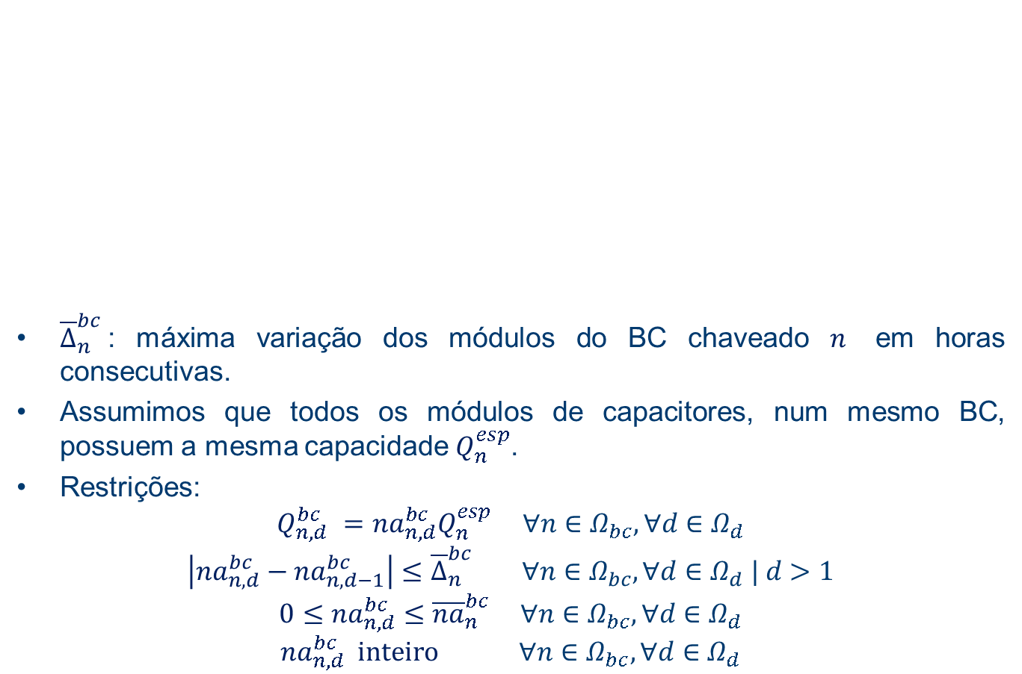
Modelagem dos Bancos de Capacitores
$$V_{i,d}$$
${\overline{∆}}_{n}^{bc}$: máxima variação dos módulos do BC chaveado $n$ em horas consecutivas.
Assumimos que todos os módulos de capacitores, num mesmo BC, possuem a mesma capacidade $Q_{n}^{esp}$.
Restrições:
$$Q_{n,d}^{bc} ={na}_{n,d}^{bc}Q_{n}^{esp} ∀n∈Ω_{bc}, ∀d∈Ω_{d}$$
$$\left|{na}_{n,d}^{bc}−{na}_{n,d−1}^{bc}\right|≤{\overline{∆}}_{n}^{bc} ∀n∈Ω_{bc}, ∀d∈Ω_{d} | d>1$$
$$0≤{na}_{n,d}^{bc}≤{\overline{na}}_{n}^{bc} ∀n∈Ω_{bc}, ∀d∈Ω_{d}$$
$${na}_{n,d}^{bc} inteiro ∀n∈Ω_{bc}, ∀d∈Ω_{d}$$
$$Q_{n,d}^{bc}$$
$$1$$
$$2$$
$${\overline{na}}_{n}^{bc}$$
$${na}_{n,d}^{bc}$$
$$i=L_{bc}(n)$$
$$Q_{n}^{esp}$$
10

Slide 11



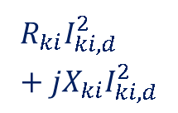











Modelagem dos Reguladores de Tensão
$$V_{k,d}$$
$$V_{i,d}$$
$$P_{ij,d}^{rt},Q_{ij,d}^{rt}$$
$$V_{j,d}$$
$$P_{ki,d}^{},Q_{ki,d}^{},I_{ki,d}^{}$$
Modelo de um RT conectado entre os nós $ij$.
Variável inteira: ${nt}_{ij,d}$ número inteiro de passos do tap do RT conectado entre os nós $ij$, no nível de demanda $d$.
$t_{ij,d}$: tap do RT conectado entre os nós $ij$, no nível de demanda $d$.
$R_{ij}^{\%}$: porcentagem de regulação do RT conectado entre os nós $ij$.
${2\overline{nt}}_{ij}$: número máximo de passos do tap do RT conectado entre os nós $ij$.
$$\left(R_{ki}^{},jX_{ki}^{},Z_{ki}^{}\right)$$
$$t_{ij,d},{ nt}_{ij,d}$$
$(R_{ij}^{\%}, {\overline{nt}}_{ij})$
$$k$$
$$R_{ki}I_{ki,d}^{2} +{jX}_{ki}I_{ki,d}^{2}$$
$$i$$
$$j$$
$$P_{k,d}^{D}+{jQ}_{k,d}^{D}$$
$$P_{j,d}^{D}+{jQ}_{j,d}^{D}$$
11

Slide 12

Modelagem dos Reguladores de Tensão
$$V_{k,d}$$
$$V_{i,d}$$
$$P_{ij,d}^{rt},Q_{ij,d}^{rt}$$
$$V_{j,d}$$
$$P_{ki,d}^{},Q_{ki,d}^{},I_{ki,d}^{}$$
$V_{i,d}$: magnitude de tensão não regulada (antes do RT).
$V_{j,d}$: magnitude de tensão regulada (depois do RT).
$P_{ij,d}^{rt}$: fluxo de potência ativa no RT entre os nós $ij$, no nível de demanda $d$.
$Q_{ij,d}^{rt}$: fluxo de potência reativa no RT entre os nós $ij$ no nível de demanda $d$
${\overline{∆}}_{ij}^{rt}$: máxima variação de passo do tap do RT entre os nós $ij$ em horas consecutivas.
$$\left(R_{ki}^{},jX_{ki}^{},Z_{ki}^{}\right)$$
$$t_{ij,d},{ nt}_{ij,d}$$
$(R_{ij}^{\%}, {\overline{nt}}_{ij})$
$$k$$
$$R_{ki}I_{ki,d}^{2} +{jX}_{ki}I_{ki,d}^{2}$$
$$i$$
$$j$$
$$P_{k,d}^{D}+{jQ}_{k,d}^{D}$$
$$P_{j,d}^{D}+{jQ}_{j,d}^{D}$$
12

Slide 13

Modelagem dos Reguladores de Tensão
$$V_{k,d}$$
$$V_{i,d}$$
$$P_{ij,d}^{rt},Q_{ij,d}^{rt}$$
$$V_{j,d}$$
$$P_{ki,d}^{},Q_{ki,d}^{},I_{ki,d}^{}$$
Restrições:
$$V_{j,d}=t_{ij,d}V_{i,d} ∀ij∈Ω_{rt}, ∀d∈Ω_{d}$$
$$t_{ij,d}=1+R_{ij}^{\%}\frac{{ nt}_{ij,d}}{{\overline{nt}}_{ij}} ∀ij∈Ω_{rt}, ∀d∈Ω_{d}$$
$$\left|{nt}_{ij,d}−{nt}_{ij, d−1}\right|≤{\overline{∆}}_{ij}^{rt} ∀ij∈Ω_{rt}, ∀d∈Ω_{d} | d>1$$
$$−{\overline{nt}}_{ij}≤{ nt}_{ij,d}≤{\overline{nt}}_{ij} ∀ij∈Ω_{rt}, ∀d∈Ω_{d}$$
$${ nt}_{ij,d} inteiro ∀ij∈Ω_{rt}, ∀d∈Ω_{d}$$
$$\left(R_{ki}^{},jX_{ki}^{},Z_{ki}^{}\right)$$
$$t_{ij,d},{ nt}_{ij,d}$$
$(R_{ij}^{\%}, {\overline{nt}}_{ij})$
$$k$$
$$R_{ki}I_{ki,d}^{2} +{jX}_{ki}I_{ki,d}^{2}$$
$$i$$
$$j$$
$$P_{k,d}^{D}+{jQ}_{k,d}^{D}$$
$$P_{j,d}^{D}+{jQ}_{j,d}^{D}$$
13

Slide 14


Modelagem dos Reguladores de Tensão
$$V_{k,d}$$
$$V_{i,d}$$
$$P_{ij,d}^{rt},Q_{ij,d}^{rt}$$
$$V_{j,d}$$
$$P_{ki,d}^{},Q_{ki,d}^{},I_{ki,d}^{}$$
Note que, ${ nt}_{ij,d}$ tem ${2\overline{nt}}_{ij}$ passos e $t_{ij,d}$ varia na faixa de regulação $[1−R_{ij}^{\%}, 1+R_{ij}^{\%}]$ em intervalos discretos com tamanho de passo ${R_{ij}^{\%}}/{{\overline{nt}}_{ij}}$.
$$\left(R_{ki}^{},jX_{ki}^{},Z_{ki}^{}\right)$$
$$t_{ij,d},{ nt}_{ij,d}$$
$(R_{ij}^{\%}, {\overline{nt}}_{ij})$
$$k$$
$$R_{ki}I_{ki,d}^{2} +{jX}_{ki}I_{ki,d}^{2}$$
$$i$$
$$j$$
$$P_{k,d}^{D}+{jQ}_{k,d}^{D}$$
$$P_{j,d}^{D}+{jQ}_{j,d}^{D}$$
14

Slide 15
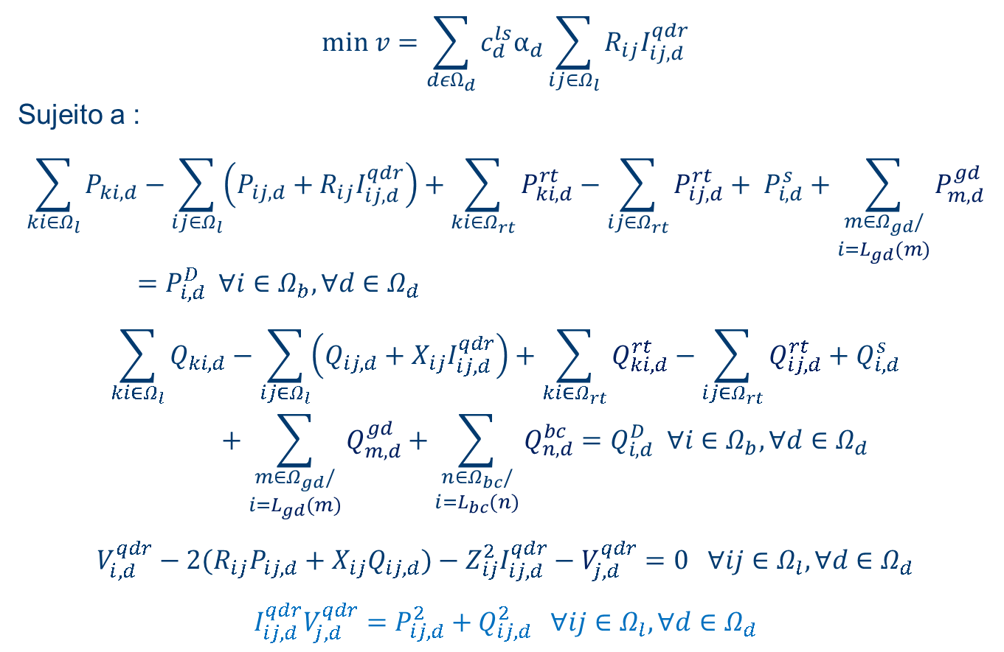
Formulação Não Linear Inteiro Misto para o Problema de POSD Radiais
$$min v=\sum_{dεΩ_{d}}{{c_{d}^{ls}α}_{d}}\sum_{ij∈Ω_{l}}{{R_{ij}I}_{ij,d}^{qdr}}$$
Sujeito a :
$$\sum_{ki∈Ω_{l}}{P_{ki,d}}−\sum_{ij∈Ω_{l}}{\left(P_{ij,d}+R_{ij}I_{ij,d}^{qdr}\right)}+\sum_{ki∈Ω_{rt}}{P_{ki,d}^{rt}}−\sum_{ij∈Ω_{rt}}{P_{ij,d}^{rt}}+ P_{i,d}^{s}+\sum_{\begin{aligned}m∈Ω_{gd}/ \\ i=L_{gd}(m)\end{aligned}}{P_{m,d}^{gd}}=P_{i,d}^{D} ∀i∈Ω_{b}, ∀d∈Ω_{d}$$
$$\sum_{ki∈Ω_{l}}{Q_{ki,d}}−\sum_{ij∈Ω_{l}}{\left(Q_{ij,d}+X_{ij}I_{ij,d}^{qdr}\right)}+\sum_{ki∈Ω_{rt}}{Q_{ki,d}^{rt}}−\sum_{ij∈Ω_{rt}}{Q_{ij,d}^{rt}}+Q_{i,d}^{s}+\sum_{\begin{aligned}m∈Ω_{gd}/ \\ i=L_{gd}(m)\end{aligned}}{Q_{m,d}^{gd}}+\sum_{\begin{aligned}n∈Ω_{bc}/ \\ i=L_{bc}(n)\end{aligned}}{Q_{n,d}^{bc}}=Q_{i,d}^{D} ∀i∈Ω_{b}, ∀d∈Ω_{d}$$
$$V_{i,d}^{qdr}−2(R_{ij}P_{ij,d}+X_{ij}Q_{ij,d})−Z_{ij}^{2}I_{ij,d}^{qdr}−V_{j,d}^{qdr}=0 ∀ij∈Ω_{l}, ∀d∈Ω_{d}$$
$$I_{ij,d}^{qdr}V_{j,d}^{qdr}=P_{ij,d}^{2}+Q_{ij,d}^{2} ∀ij∈Ω_{l}, ∀d∈Ω_{d}$$
15

Slide 16
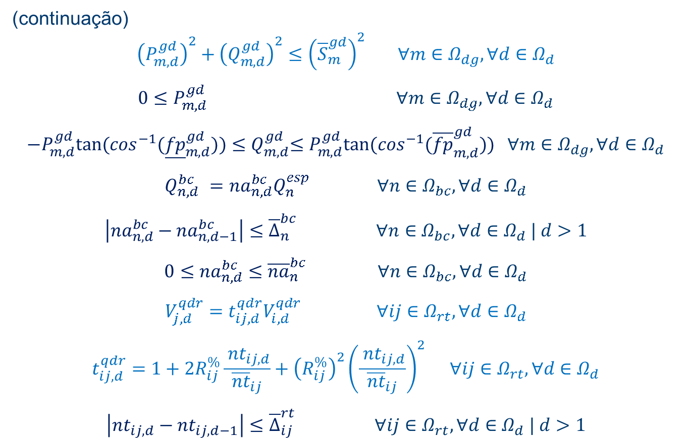
Formulação Não Linear Inteiro Misto para o Problema de POSD Radiais
(continuação)
$${\left(P_{m,d}^{gd}\right)}^{2}+{\left(Q_{m,d}^{gd}\right)}^{2}≤{\left({\overline{S}}_{m}^{gd}\right)}^{2} ∀m∈Ω_{dg}, ∀d∈Ω_{d}$$
$$0≤P_{m,d}^{gd} ∀m∈Ω_{dg}, ∀d∈Ω_{d}$$
$$−P_{m,d}^{gd}tan⁡(\cos^{−1}⁡({\underline{fp}}_{m,d}^{gd})){≤Q}_{m,d}^{gd}≤P_{m,d}^{gd}tan⁡(\cos^{−1}⁡({\overline{fp}}_{m,d}^{gd})) ∀m∈Ω_{dg}, ∀d∈Ω_{d}$$
$$Q_{n,d}^{bc} ={na}_{n,d}^{bc}Q_{n}^{esp} ∀n∈Ω_{bc}, ∀d∈Ω_{d}$$
$$\left|{na}_{n,d}^{bc}−{na}_{n,d−1}^{bc}\right|≤{\overline{∆}}_{n}^{bc} ∀n∈Ω_{bc}, ∀d∈Ω_{d} | d>1$$
$$0≤{na}_{n,d}^{bc}≤{\overline{na}}_{n}^{bc} ∀n∈Ω_{bc}, ∀d∈Ω_{d}$$
$$V_{j,d}^{qdr}=t_{ij,d}^{qdr}V_{i,d}^{qdr} ∀ij∈Ω_{rt}, ∀d∈Ω_{d}$$
$$t_{ij,d}^{qdr}=1+2R_{ij}^{\%}\frac{{ nt}_{ij,d}}{{\overline{nt}}_{ij}}+{\left(R_{ij}^{\%}\right)}^{2}{\left(\frac{{ nt}_{ij,d}}{{\overline{nt}}_{ij}}\right)}^{2} ∀ij∈Ω_{rt}, ∀d∈Ω_{d}$$
$$\left|{nt}_{ij,d}−{nt}_{ij, d−1}\right|≤{\overline{∆}}_{ij}^{rt} ∀ij∈Ω_{rt}, ∀d∈Ω_{d} | d>1$$
16

Slide 17

Formulação Não Linear Inteiro Misto para o Problema de POSD Radiais
(continuação)
$$−{\overline{nt}}_{ij}≤{ nt}_{ij,d}≤{\overline{nt}}_{ij} ∀ij∈Ω_{rt}, ∀d∈Ω_{d}$$
$${\underline{V}}^{2}≤V_{i,d}^{qdr}≤{\overline{V}}^{2} ∀i∈Ω_{b}, ∀d∈Ω_{d}$$
$$0≤I_{ij,d}^{qdr}≤{{\overline{I}}_{ij}}^{2} ∀ij∈Ω_{l}, ∀d∈Ω_{d}$$
$${na}_{n,d}^{bc} inteiro ∀n∈Ω_{bc}, ∀d∈Ω_{d}$$
$${ nt}_{ij,d} inteiro ∀ij∈Ω_{rt}, ∀d∈Ω_{d}$$
17

Slide 18
Formulação Não Linear Inteiro Misto para o Problema de POSD Radiais
O problema de POSD é um problema de PNLIM de grande porte e de difícil solução.
Um algoritmo heurístico construtivo (AHC) ou uma meta-heurística pode ser utilizado para encontrar uma solução de boa qualidade de forma de simples, robusta e rápida.
Como vocês implementariam um AHC ou uma meta-heurística para resolver o problema de POSD?.
Implemente um AHC ou uma meta-heurística para resolver o problema de POSD.
18

Slide 19
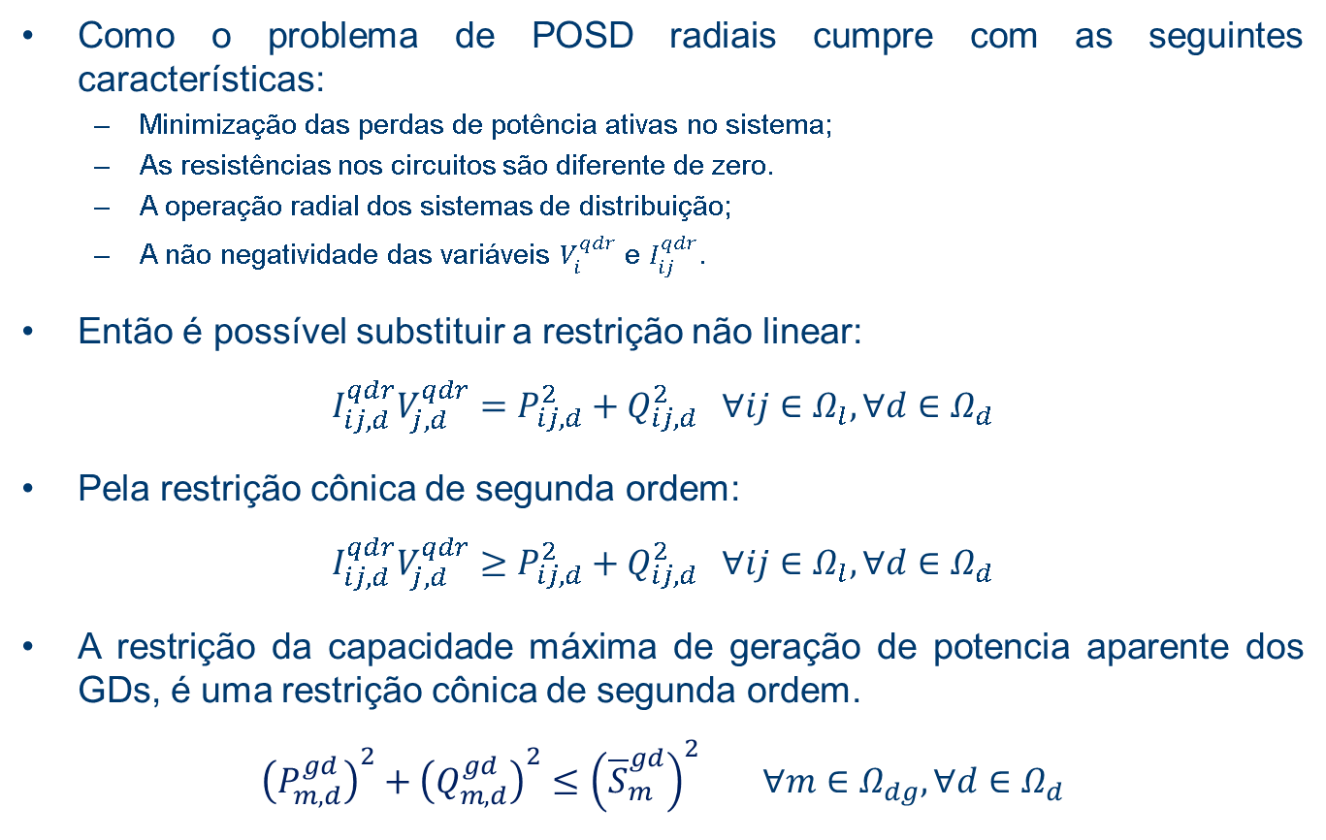
Formulação Cônica de Segunda Ordem Binário Misto para o Problema de POSD Radiais
Como o problema de POSD radiais cumpre com as seguintes características:
Minimização das perdas de potência ativas no sistema;
As resistências nos circuitos são diferente de zero.
A operação radial dos sistemas de distribuição;
A não negatividade das variáveis $V_{i}^{qdr}$ e $I_{ij}^{qdr}$.
Então é possível substituir a restrição não linear:
$$I_{ij,d}^{qdr}V_{j,d}^{qdr}=P_{ij,d}^{2}+Q_{ij,d}^{2} ∀ij∈Ω_{l}, ∀d∈Ω_{d}$$
Pela restrição cônica de segunda ordem:
$$I_{ij,d}^{qdr}V_{j,d}^{qdr}≥P_{ij,d}^{2}+Q_{ij,d}^{2} ∀ij∈Ω_{l}, ∀d∈Ω_{d}$$
A restrição da capacidade máxima de geração de potencia aparente dos GDs, é uma restrição cônica de segunda ordem.
$${\left(P_{m,d}^{gd}\right)}^{2}+{\left(Q_{m,d}^{gd}\right)}^{2}≤{\left({\overline{S}}_{m}^{gd}\right)}^{2} ∀m∈Ω_{dg}, ∀d∈Ω_{d}$$
19

Slide 20
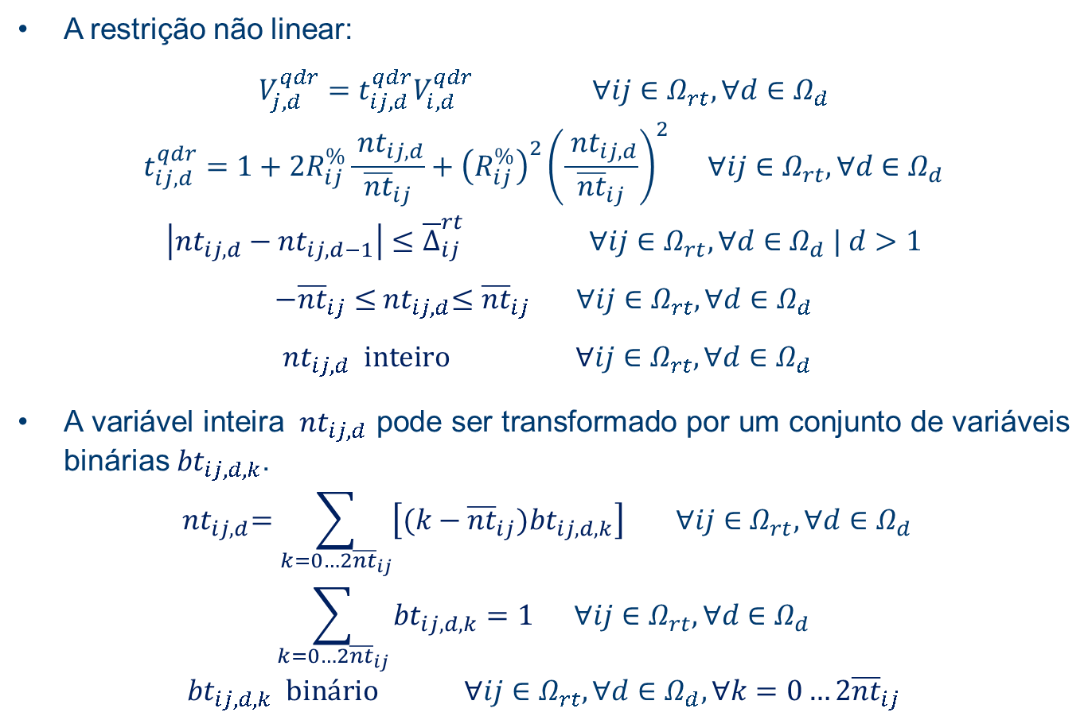
Formulação Cônica de Segunda Ordem Binário Misto para o Problema de POSD Radiais
A restrição não linear:
$$V_{j,d}^{qdr}=t_{ij,d}^{qdr}V_{i,d}^{qdr} ∀ij∈Ω_{rt}, ∀d∈Ω_{d}$$
$$t_{ij,d}^{qdr}=1+2R_{ij}^{\%}\frac{{ nt}_{ij,d}}{{\overline{nt}}_{ij}}+{\left(R_{ij}^{\%}\right)}^{2}{\left(\frac{{ nt}_{ij,d}}{{\overline{nt}}_{ij}}\right)}^{2} ∀ij∈Ω_{rt}, ∀d∈Ω_{d}$$
$$\left|{nt}_{ij,d}−{nt}_{ij, d−1}\right|≤{\overline{∆}}_{ij}^{rt} ∀ij∈Ω_{rt}, ∀d∈Ω_{d} | d>1$$
$$−{\overline{nt}}_{ij}≤{ nt}_{ij,d}≤{\overline{nt}}_{ij} ∀ij∈Ω_{rt}, ∀d∈Ω_{d}$$
$${ nt}_{ij,d} inteiro ∀ij∈Ω_{rt}, ∀d∈Ω_{d}$$
A variável inteira ${ nt}_{ij,d}$ pode ser transformado por um conjunto de variáveis binárias ${bt}_{ij,d,k}$.
$${ nt}_{ij,d}=\sum_{k=0…2{\overline{nt}}_{ij}}{\left[(k−{\overline{nt}}_{ij}){bt}_{ij,d,k}\right]} ∀ij∈Ω_{rt}, ∀d∈Ω_{d}$$
$$\sum_{k=0…2{\overline{nt}}_{ij}}{{bt}_{ij,d,k}}=1 ∀ij∈Ω_{rt}, ∀d∈Ω_{d}$$
$${bt}_{ij,d,k} binário ∀ij∈Ω_{rt}, ∀d∈Ω_{d}, ∀k=0…2{\overline{nt}}_{ij}$$
20

Slide 21
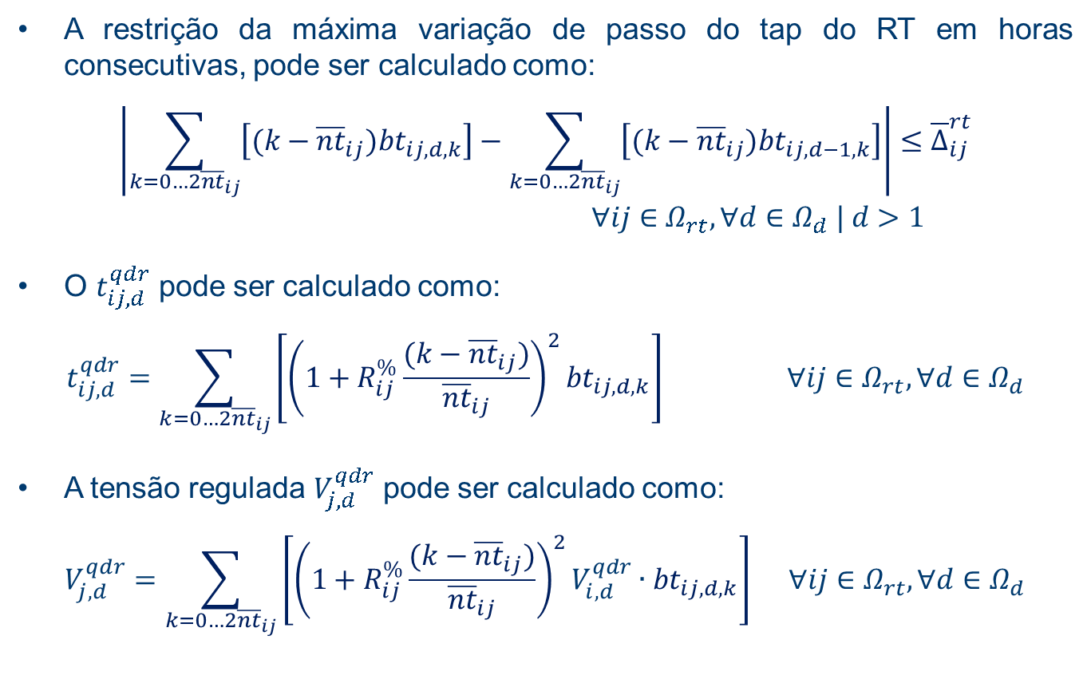
Formulação Cônica de Segunda Ordem Binário Misto para o Problema de POSD Radiais
A restrição da máxima variação de passo do tap do RT em horas consecutivas, pode ser calculado como:
$$\left|\sum_{k=0…2{\overline{nt}}_{ij}}{\left[(k−{\overline{nt}}_{ij}){bt}_{ij,d,k}\right]}−\sum_{k=0…2{\overline{nt}}_{ij}}{\left[(k−{\overline{nt}}_{ij}){bt}_{ij,d−1,k}\right]}\right|≤{\overline{∆}}_{ij}^{rt}$$
$$∀ij∈Ω_{rt}, ∀d∈Ω_{d} | d>1$$
O $t_{ij,d}^{qdr}$ pode ser calculado como:
$$t_{ij,d}^{qdr}=\sum_{k=0…2{\overline{nt}}_{ij}}{\left[{\left(1+R_{ij}^{\%}\frac{(k−{\overline{nt}}_{ij})}{{\overline{nt}}_{ij}}\right)}^{2}{bt}_{ij,d,k}\right]} ∀ij∈Ω_{rt}, ∀d∈Ω_{d}$$
A tensão regulada $V_{j,d}^{qdr}$ pode ser calculado como:
$$V_{j,d}^{qdr}=\sum_{k=0…2{\overline{nt}}_{ij}}{\left[{\left(1+R_{ij}^{\%}\frac{(k−{\overline{nt}}_{ij})}{{\overline{nt}}_{ij}}\right)}^{2}V_{i,d}^{qdr}∙{bt}_{ij,d,k}\right]} ∀ij∈Ω_{rt}, ∀d∈Ω_{d}$$
21

Slide 22
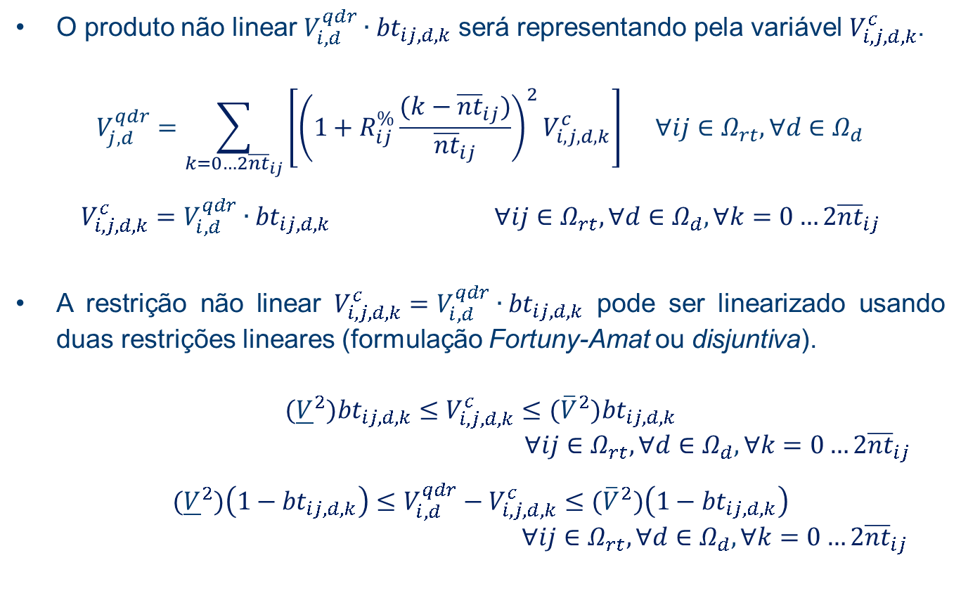
Formulação Cônica de Segunda Ordem Binário Misto para o Problema de POSD Radiais
O produto não linear $V_{i,d}^{qdr}∙{bt}_{ij,d,k}$ será representando pela variável $V_{i,j,d,k}^{c}$.
$$V_{j,d}^{qdr}=\sum_{k=0…2{\overline{nt}}_{ij}}{\left[{\left(1+R_{ij}^{\%}\frac{(k−{\overline{nt}}_{ij})}{{\overline{nt}}_{ij}}\right)}^{2}V_{i,j,d,k}^{c}\right]} ∀ij∈Ω_{rt}, ∀d∈Ω_{d}$$
$$V_{i,j,d,k}^{c}=V_{i,d}^{qdr}∙{bt}_{ij,d,k} ∀ij∈Ω_{rt}, ∀d∈Ω_{d}, ∀k=0…2{\overline{nt}}_{ij}$$
A restrição não linear $V_{i,j,d,k}^{c}=V_{i,d}^{qdr}∙{bt}_{ij,d,k}$ pode ser linearizado usando duas restrições lineares (formulação Fortuny-Amat ou disjuntiva).
$$({\underline{V}}^{2}){bt}_{ij,d,k}≤V_{i,j,d,k}^{c}≤({\overline{V}}^{2}){bt}_{ij,d,k}$$
$$∀ij∈Ω_{rt}, ∀d∈Ω_{d}, ∀k=0…2{\overline{nt}}_{ij}$$
$$({\underline{V}}^{2})\left(1−{bt}_{ij,d,k}\right)≤V_{i,d}^{qdr}−V_{i,j,d,k}^{c}≤({\overline{V}}^{2})\left(1−{bt}_{ij,d,k}\right)$$
$$∀ij∈Ω_{rt}, ∀d∈Ω_{d}, ∀k=0…2{\overline{nt}}_{ij}$$
22

Slide 23
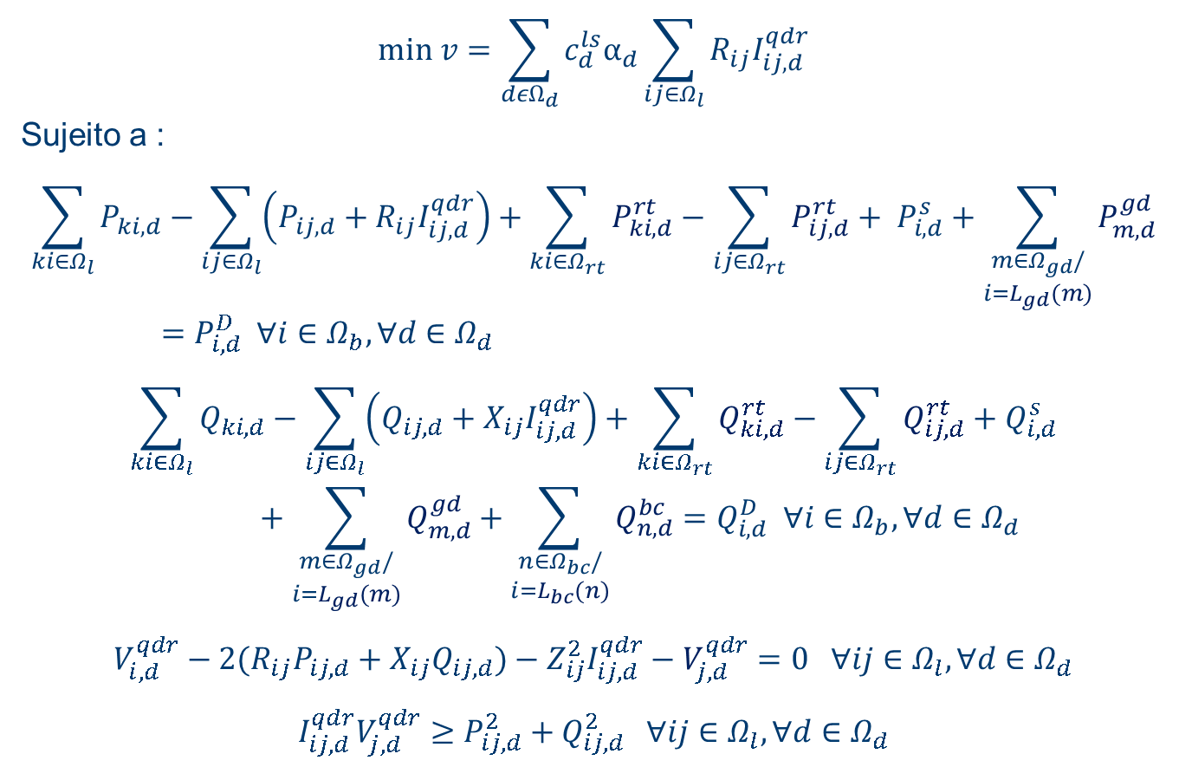
Formulação Cônica de Segunda Ordem Binário Misto para o Problema de POSD Radiais
$$min v=\sum_{dεΩ_{d}}{{c_{d}^{ls}α}_{d}}\sum_{ij∈Ω_{l}}{{R_{ij}I}_{ij,d}^{qdr}}$$
Sujeito a :
$$\sum_{ki∈Ω_{l}}{P_{ki,d}}−\sum_{ij∈Ω_{l}}{\left(P_{ij,d}+R_{ij}I_{ij,d}^{qdr}\right)}+\sum_{ki∈Ω_{rt}}{P_{ki,d}^{rt}}−\sum_{ij∈Ω_{rt}}{P_{ij,d}^{rt}}+ P_{i,d}^{s}+\sum_{\begin{aligned}m∈Ω_{gd}/ \\ i=L_{gd}(m)\end{aligned}}{P_{m,d}^{gd}}=P_{i,d}^{D} ∀i∈Ω_{b}, ∀d∈Ω_{d}$$
$$\sum_{ki∈Ω_{l}}{Q_{ki,d}}−\sum_{ij∈Ω_{l}}{\left(Q_{ij,d}+X_{ij}I_{ij,d}^{qdr}\right)}+\sum_{ki∈Ω_{rt}}{Q_{ki,d}^{rt}}−\sum_{ij∈Ω_{rt}}{Q_{ij,d}^{rt}}+Q_{i,d}^{s}+\sum_{\begin{aligned}m∈Ω_{gd}/ \\ i=L_{gd}(m)\end{aligned}}{Q_{m,d}^{gd}}+\sum_{\begin{aligned}n∈Ω_{bc}/ \\ i=L_{bc}(n)\end{aligned}}{Q_{n,d}^{bc}}=Q_{i,d}^{D} ∀i∈Ω_{b}, ∀d∈Ω_{d}$$
$$V_{i,d}^{qdr}−2(R_{ij}P_{ij,d}+X_{ij}Q_{ij,d})−Z_{ij}^{2}I_{ij,d}^{qdr}−V_{j,d}^{qdr}=0 ∀ij∈Ω_{l}, ∀d∈Ω_{d}$$
$$I_{ij,d}^{qdr}V_{j,d}^{qdr}≥P_{ij,d}^{2}+Q_{ij,d}^{2} ∀ij∈Ω_{l}, ∀d∈Ω_{d}$$
23

Slide 24
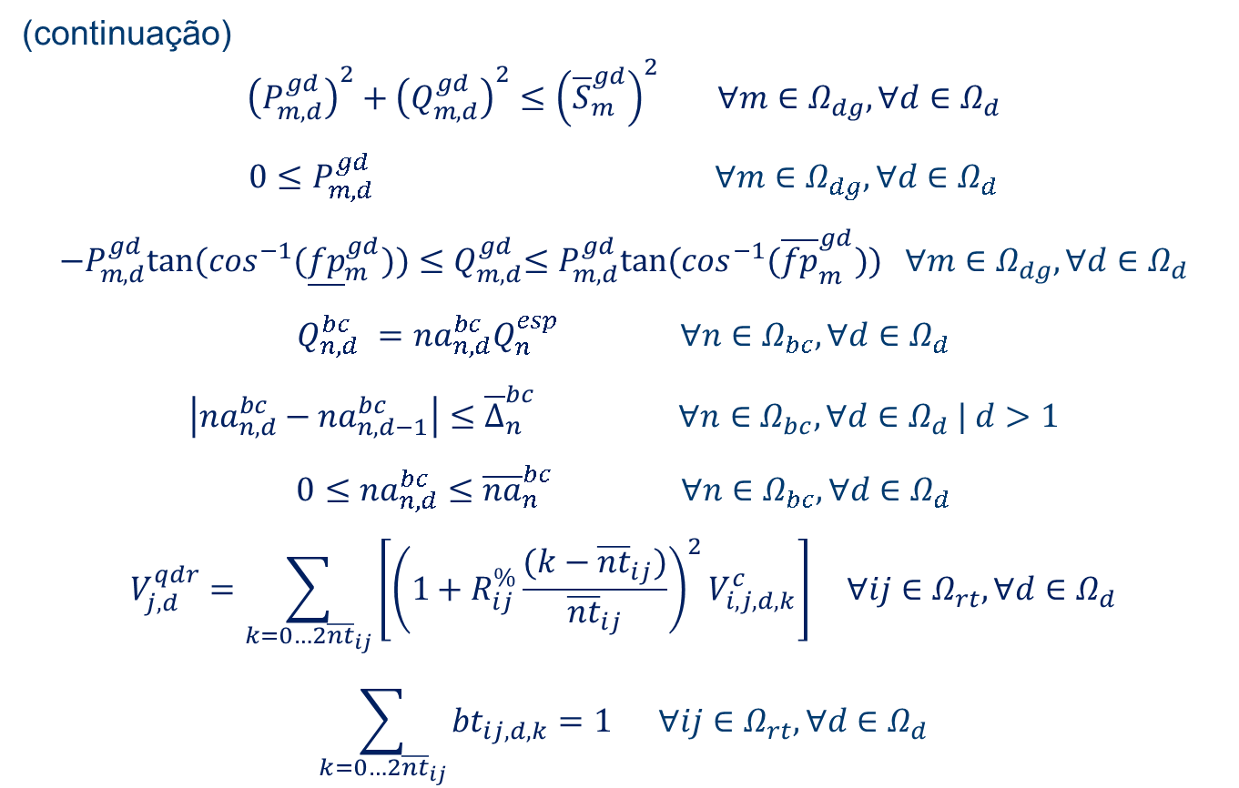
Formulação Cônica de Segunda Ordem Binário Misto para o Problema de POSD Radiais
(continuação)
$${\left(P_{m,d}^{gd}\right)}^{2}+{\left(Q_{m,d}^{gd}\right)}^{2}≤{\left({\overline{S}}_{m}^{gd}\right)}^{2} ∀m∈Ω_{dg}, ∀d∈Ω_{d}$$
$$0≤P_{m,d}^{gd} ∀m∈Ω_{dg}, ∀d∈Ω_{d}$$
$$−P_{m,d}^{gd}tan⁡(\cos^{−1}⁡({\underline{fp}}_{m}^{gd})){≤Q}_{m,d}^{gd}≤P_{m,d}^{gd}tan⁡(\cos^{−1}⁡({\overline{fp}}_{m}^{gd})) ∀m∈Ω_{dg}, ∀d∈Ω_{d}$$
$$Q_{n,d}^{bc} ={na}_{n,d}^{bc}Q_{n}^{esp} ∀n∈Ω_{bc}, ∀d∈Ω_{d}$$
$$\left|{na}_{n,d}^{bc}−{na}_{n,d−1}^{bc}\right|≤{\overline{∆}}_{n}^{bc} ∀n∈Ω_{bc}, ∀d∈Ω_{d} | d>1$$
$$0≤{na}_{n,d}^{bc}≤{\overline{na}}_{n}^{bc} ∀n∈Ω_{bc}, ∀d∈Ω_{d}$$
$$V_{j,d}^{qdr}=\sum_{k=0…2{\overline{nt}}_{ij}}{\left[{\left(1+R_{ij}^{\%}\frac{(k−{\overline{nt}}_{ij})}{{\overline{nt}}_{ij}}\right)}^{2}V_{i,j,d,k}^{c}\right]} ∀ij∈Ω_{rt}, ∀d∈Ω_{d}$$
$$\sum_{k=0…{2\overline{nt}}_{ij}}{{bt}_{ij,d,k}}=1 ∀ij∈Ω_{rt}, ∀d∈Ω_{d}$$
24

Slide 25
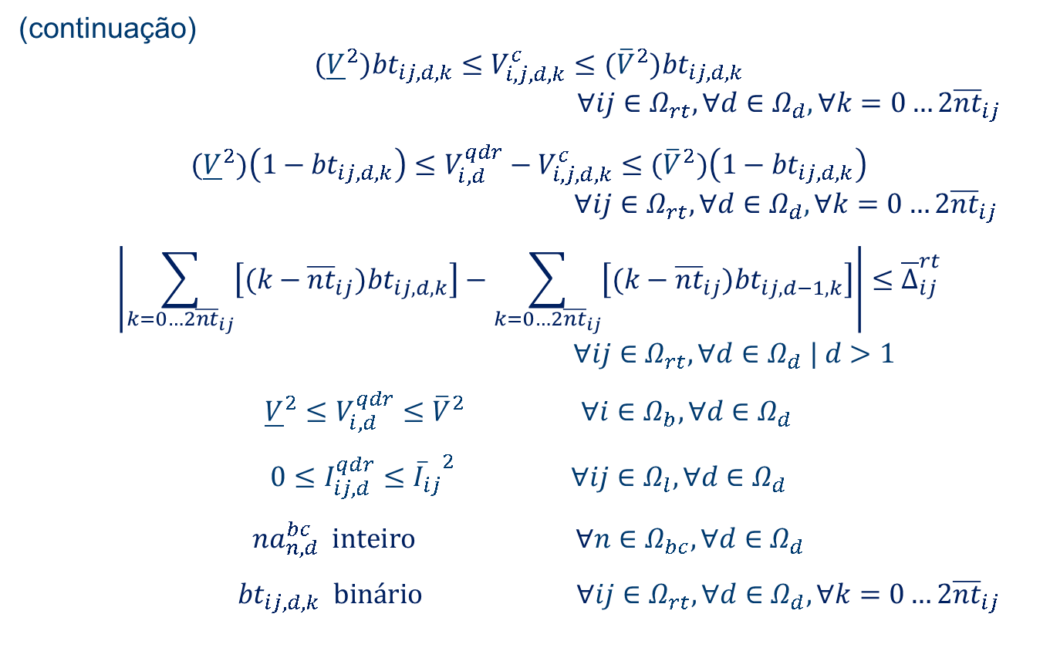
Formulação Cônica de Segunda Ordem Binário Misto para o Problema de POSD Radiais
(continuação)
$$({\underline{V}}^{2}){bt}_{ij,d,k}≤V_{i,j,d,k}^{c}≤({\overline{V}}^{2}){bt}_{ij,d,k}$$
$$∀ij∈Ω_{rt}, ∀d∈Ω_{d}, ∀k=0…2{\overline{nt}}_{ij}$$
$$({\underline{V}}^{2})\left(1−{bt}_{ij,d,k}\right)≤V_{i,d}^{qdr}−V_{i,j,d,k}^{c}≤({\overline{V}}^{2})\left(1−{bt}_{ij,d,k}\right)$$
$$∀ij∈Ω_{rt}, ∀d∈Ω_{d}, ∀k=0…2{\overline{nt}}_{ij}$$
$$\left|\sum_{k=0…2{\overline{nt}}_{ij}}{\left[(k−{\overline{nt}}_{ij}){bt}_{ij,d,k}\right]}−\sum_{k=0…2{\overline{nt}}_{ij}}{\left[(k−{\overline{nt}}_{ij}){bt}_{ij,d−1,k}\right]}\right|≤{\overline{∆}}_{ij}^{rt}$$
$$∀ij∈Ω_{rt}, ∀d∈Ω_{d} | d>1$$
$${\underline{V}}^{2}≤V_{i,d}^{qdr}≤{\overline{V}}^{2} ∀i∈Ω_{b}, ∀d∈Ω_{d}$$
$$0≤I_{ij,d}^{qdr}≤{{\overline{I}}_{ij}}^{2} ∀ij∈Ω_{l}, ∀d∈Ω_{d}$$
$${na}_{n,d}^{bc} inteiro ∀n∈Ω_{bc}, ∀d∈Ω_{d}$$
$${ bt}_{ij,d,k} binário ∀ij∈Ω_{rt}, ∀d∈Ω_{d}, ∀k=0…2{\overline{nt}}_{ij}$$
25

Slide 26
Formulação Cônica de Segunda Ordem Binário Misto para o Problema de POSD Radiais
O modelo resultante é um problema de programação cônica de segunda ordem binário misto (PCSOBM).
O modelo de PCSOBM do problema de POSD é um problema equivalente do problema de PNLIM original.
Tem um aumento no número de restrições e a presença de variáveis binárias é devido à discretização do produto de uma variável inteira por uma variável continua.
Pode ter problemas de convergência na solução de sistemas de grande porte.
O modelo proposto pode ser solucionado utilizando técnicas de otimização clássica existentes.
Implemente o modelo de PCSOBM proposto.
26

Slide 27
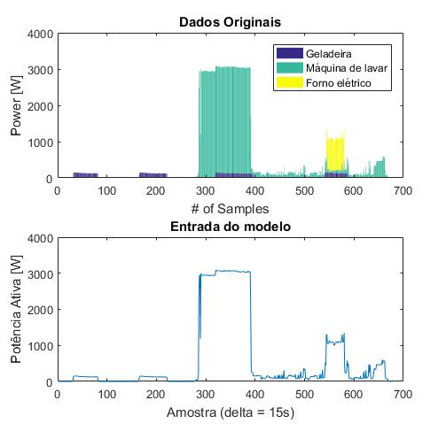
Exemplo: Desagregação de eletrodomésticos
Três eletrodomésticos
Geladeira
Maquina de Lavar
Forno Elétrico
700 amostras de Potência Ativa
- Uma amostra a cada 15 segundos.
Modelagem dos eletrodomésticos
Três estados para a máquina de lavar (lavagem, molho e centrífuga)
Dois estados para a geladeira (transitório e permanente)
Um estado para o forno elétrico
27

Slide 28
Exemplo: Desagregação de eletrodomésticos
Dados de modelagem dos eletrodomésticos
ESTADO | disp | ant | Pdisp | mindisc
1 | 1 | 0 | 145 | 5
2 | 1 | 1 | 130 | 20
3 | 2 | 0 | 2950 | 20
4 | 2 | 3 | 90 | 80
5 | 2 | 4 | 550 | 20
6 | 3 | 0 | 850 | 20
Parâmetros:
Número de dispositivos = 3
Discretização inicial = 1 (redefinido a cada janela)
Tamanho da janela = 220 amostras (55 minutos)
Threshold = 30 W.
28

Slide 29
Formulação Linear Inteira Mista para o Problema de NILM
(Arquivo 1_NILM_LP.run)
# elimina todos os elementos da memória
reset;
# muda ao modo modelo
model 2_NILM_LP_model.mod;
# muda ao modo de dados
data 3_NILM_LP_data_15s.dat;
# define CPLEX como solucionador ou solver
option solver cplex;
option cplex_options 'mipdisplay=4 mipgap=0.05 nodefile=3';
# Continua ...
29

Slide 30
Formulação Linear Inteira Mista para o Problema de NILM
(Arquivo 1_NILM_LP.run, continuação)
# soluciona o modelo e imprime
include 4_1_NILM_LP_head.inc; # Impressao de cabeçalhos
repeat{ # Loop para repetição de solver em novas janelas
printf "---- %2d\% concluído... ---- \n", floor((disc_i+window)/card(TS)*100);
let Tf := disc_i + window; # Redefine posição final de nova janela
let TS2 := disc_i .. Tf; # Redefine novo subconjunto de tempo para a janela
solve; # Resolve para a janela definida
include 4_2_NILM_LP_mid.inc; # Imprime meio
# Parâmetros para comunicação de informações de tempo entre as janelas
for {e in ESTADO} {
let Xprev[e] := X[e,Tf];
let Soma_X[e] := sum{t in (Tf - mindisc[e] + 2) .. Tf}(X[e,t]);
let G[e] := min(disc_i + window, (mindisc[e] - Soma_X[e])*Xprev[e]);
}
let disc_i := disc_i + window + 1;
} while disc_i + window < card(TS); # Fim do loop
include 4_3_NILM_LP_foot.inc; # Imprime rodapé de arquivos de dados
30

Slide 31
Formulação Linear Inteira Mista para o Problema de NILM
(Arquivo 2_NILM_LP_model.mod)
## definicao dos conjuntos e parametros
set ESTADO; # Conjunto de estados
set TS; # Conjunto de discretizações total
set TS2; # Conjunto de discretizações da janela
param disc_i; # Discretizacao inicial
param window; # Tamanho da janela
param disp{ESTADO}; # ID do dispositivo
param ant{ESTADO}; # Index do Estado anterior
param Xprev{ESTADO}; # Estado X anterior
param Pdisp{ESTADO}; # Potência Ativa dos estados
# param Qdisp{ESTADO}; # Potência reativa dos estados
param mindisc{ESTADO}; # Número mínimo de discretizações
param numdisp; # Número de dispositivos
param Ptotal{TS}; # Potência total da leitura do medidor
# param Qtotal{TS}; # Potência total da leitura do medidor
param TH; # Threshold de potência
param G{ESTADO} default 0; # Initial online time
param Soma_X{ESTADO} default 0; # Somatoria dos estados no tempo final
param Tf; # Tempo final da janela
31

Slide 32
Formulação Linear Inteira Mista para o Problema de NILM
(Arquivo 2_NILM_LP_model.mod, continuação)
## Definicao das variaveis
var X{ESTADO,TS2} binary; # Estado X do dispositivo e in ESTADO para t in TS2
var DELTA_P{TS2}; # Erro da Potencia Ativa
var up{ESTADO,TS2} binary; # Transição de estado e em ESTADO para ligado
var down{ESTADO,TS2} binary; # Transição de estado e em ESTADO para desligado
## Funcao objetivo considerando apenas a potencia ativa
minimize erro_quadratico:
sum{t in TS2} (DELTA_P[t]);
## Definicao das restricoes
# Erro absoluto P
subject to diferenca_combinatoria_1 {t in TS2}:
Ptotal[t] - sum{e in ESTADO} (Pdisp[e]*X[e,t]) <= DELTA_P[t];
subject to diferenca_combinatoria_2 {t in TS2}:
Ptotal[t] - sum{e in ESTADO} (Pdisp[e]*X[e,t]) >= -DELTA_P[t];
# Evitar que múltiplos estados da mesma carga sejam ativados
subject to evitar_sobreposicao {t in TS2, d in 1..numdisp}:
sum{e in ESTADO : disp[e] == d} X[e,t] <= 1;
32

Slide 33
Formulação Linear Inteira Mista para o Problema de NILM
(Arquivo 2_NILM_LP_model.mod, continuação)
# Definir estados para 0 quando a leitura total for menor que 30W
subject to set_zero {t in TS2, e in ESTADO : Ptotal[t] < TH}:
X[e,t] = 0;
# Variaveis para armazenar mudança de estados
subject to calculo_ligado {t in TS2, e in ESTADO : t > disc_i}:
X[e,t] - X[e,t-1] = up[e,t] - down[e,t];
# Impedir que ua e up sejam iguais a 1 simultaneamente
subject to impedir_igualdade {t in TS2, e in ESTADO}:
up[e,t] + down[e,t] <= 1;
subject to variavel_inicial {e in ESTADO, t in TS2: t>1 and t = disc_i}:
X[e,disc_i] - Xprev[e] = up[e,t] - down[e,t];
# Limitar estado anterior
subject to maquina_estados {t in TS2, e in ESTADO : ant[e] > 0}:
up[e,t] = down[ant[e],t];
33

Slide 34
Formulação Linear Inteira Mista para o Problema de NILM
(Arquivo 2_NILM_LP_model.mod, continuação)
# Manter tempo mínimo de estados
subject to numero_minimo_amostras_1 {e in ESTADO, t in G[e] + disc_i .. (Tf - mindisc[e] + 1) : t>disc_i}:
sum{n in t..(t + mindisc[e] - 1)} (X[e,n]) >= mindisc[e]*(X[e,t] - X[e,t-1]);
subject to numero_minimo_amostras_2 {e in ESTADO}:
sum{n in disc_i .. G[e]} (1 - X[e,n]) = 0;
subject to numero_minimo_amostras_3 {e in ESTADO, t in (Tf - mindisc[e] + 2) .. Tf}:
sum{n in t .. Tf} (X[e,n] - (X[e,t] - X[e,t-1])) >= 0;
34

Slide 35
Formulação Linear Inteira Mista para o Problema de NILM
(Arquivo 3_NILM_LP_dados.dat)
#leitura dos dados
include 3_NILM_LP_dados_medidor.dat;
# Dados para modelagem das cargas
param: ESTADO: disp ant Pdisp mindisc :=
# [W] [amostras]
1 1 0 145 5
2 1 1 130 20
3 2 0 2950 20
4 2 3 90 80
5 2 4 550 20
6 3 0 850 20;
let numdisp := 3; # Número de dispositivos
let disc_i := 1; # Discretização inicial (redefinida a cada janela)
let window := 220; # Número de amostras em cada janela
let TH := 30; # Treshold (ignorar potência total menor que TH)
35

Slide 36
Formulação Linear Inteira Mista para o Problema de NILM
(Arquivo 3_NILM_LP_dados_medidor.dat)
# Dados do medidor
param: TS: Ptotal:=
1 0
2 0
3 0
4 0
5 0
6 0
7 0
8 0
9 0
10 0
11 0
12 0
13 0
14 0
# ...
# Disponível em
# https://github.com/WittmannF/nilm-lp/blob/master/example/3_NILM_LP_dados_medidor.dat
36

Slide 37
Formulação Linear Inteira Mista para o Problema de NILM
(Arquivo 4_1_NILM_LP_head.inc)
printf "function [DELTA] = delta(); \n\n" > z_results_delta.m;
printf "DELTA = [ \n" > z_results_delta.m;
printf "function [X] = x(); \n\n" > z_results_x.m;
printf "X = [ \n" > z_results_x.m;
printf "function [Ptotalorg] = Ptotalorg(); \n\n" > z_results_ptotalorg.m;
printf "Ptotalorg = [ \n" > z_results_ptotalorg.m;
(Arquivo 4_2_NILM_LP_mid.inc)
for {t in TS2} {
printf "%8d %8.4f \n",t,DELTA_P[t] > z_results_delta.m;
printf "%8d ",t > z_results_x.m;
for {e in ESTADO} {
printf "%1d ",X[e,t] > z_results_x.m;;
}
printf "\n" > z_results_x.m;
printf "%8d %8.4f \n",t,Ptotal[t] > z_results_ptotalorg.m;
}
37

Slide 38
Formulação Linear Inteira Mista para o Problema de NILM
(Arquivo 4_3_NILM_LP_foot.inc)
printf "]; \n\n" > z_results_delta.m;
printf "return;\n\n" > z_results_delta.m;
printf "]; \n\n" > z_results_x.m;
printf "return;\n\n" > z_results_x.m;
printf "function [ESTADO] = estado(); \n\n" > z_results_estado.m;
printf "ESTADO = [ \n" > z_results_estado.m;
for {e in ESTADO} {
printf "%3d %8.2f \n",e,Pdisp[e] > z_results_estado.m;;
}
printf "]; \n\n" > z_results_estado.m;
printf "return;\n\n" > z_results_estado.m;
printf "]; \n\n" > z_results_ptotalorg.m;
printf "return;\n\n" > z_results_ptotalorg.m;
38

